Slide 1
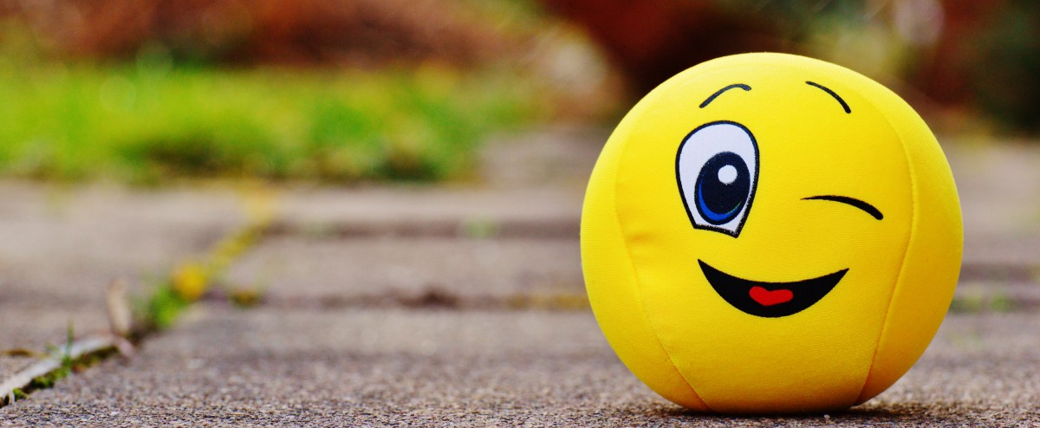
Pozdravljeni, drugošolci.
Pripravljeni na nove izzive? Seveda.

Slide 2
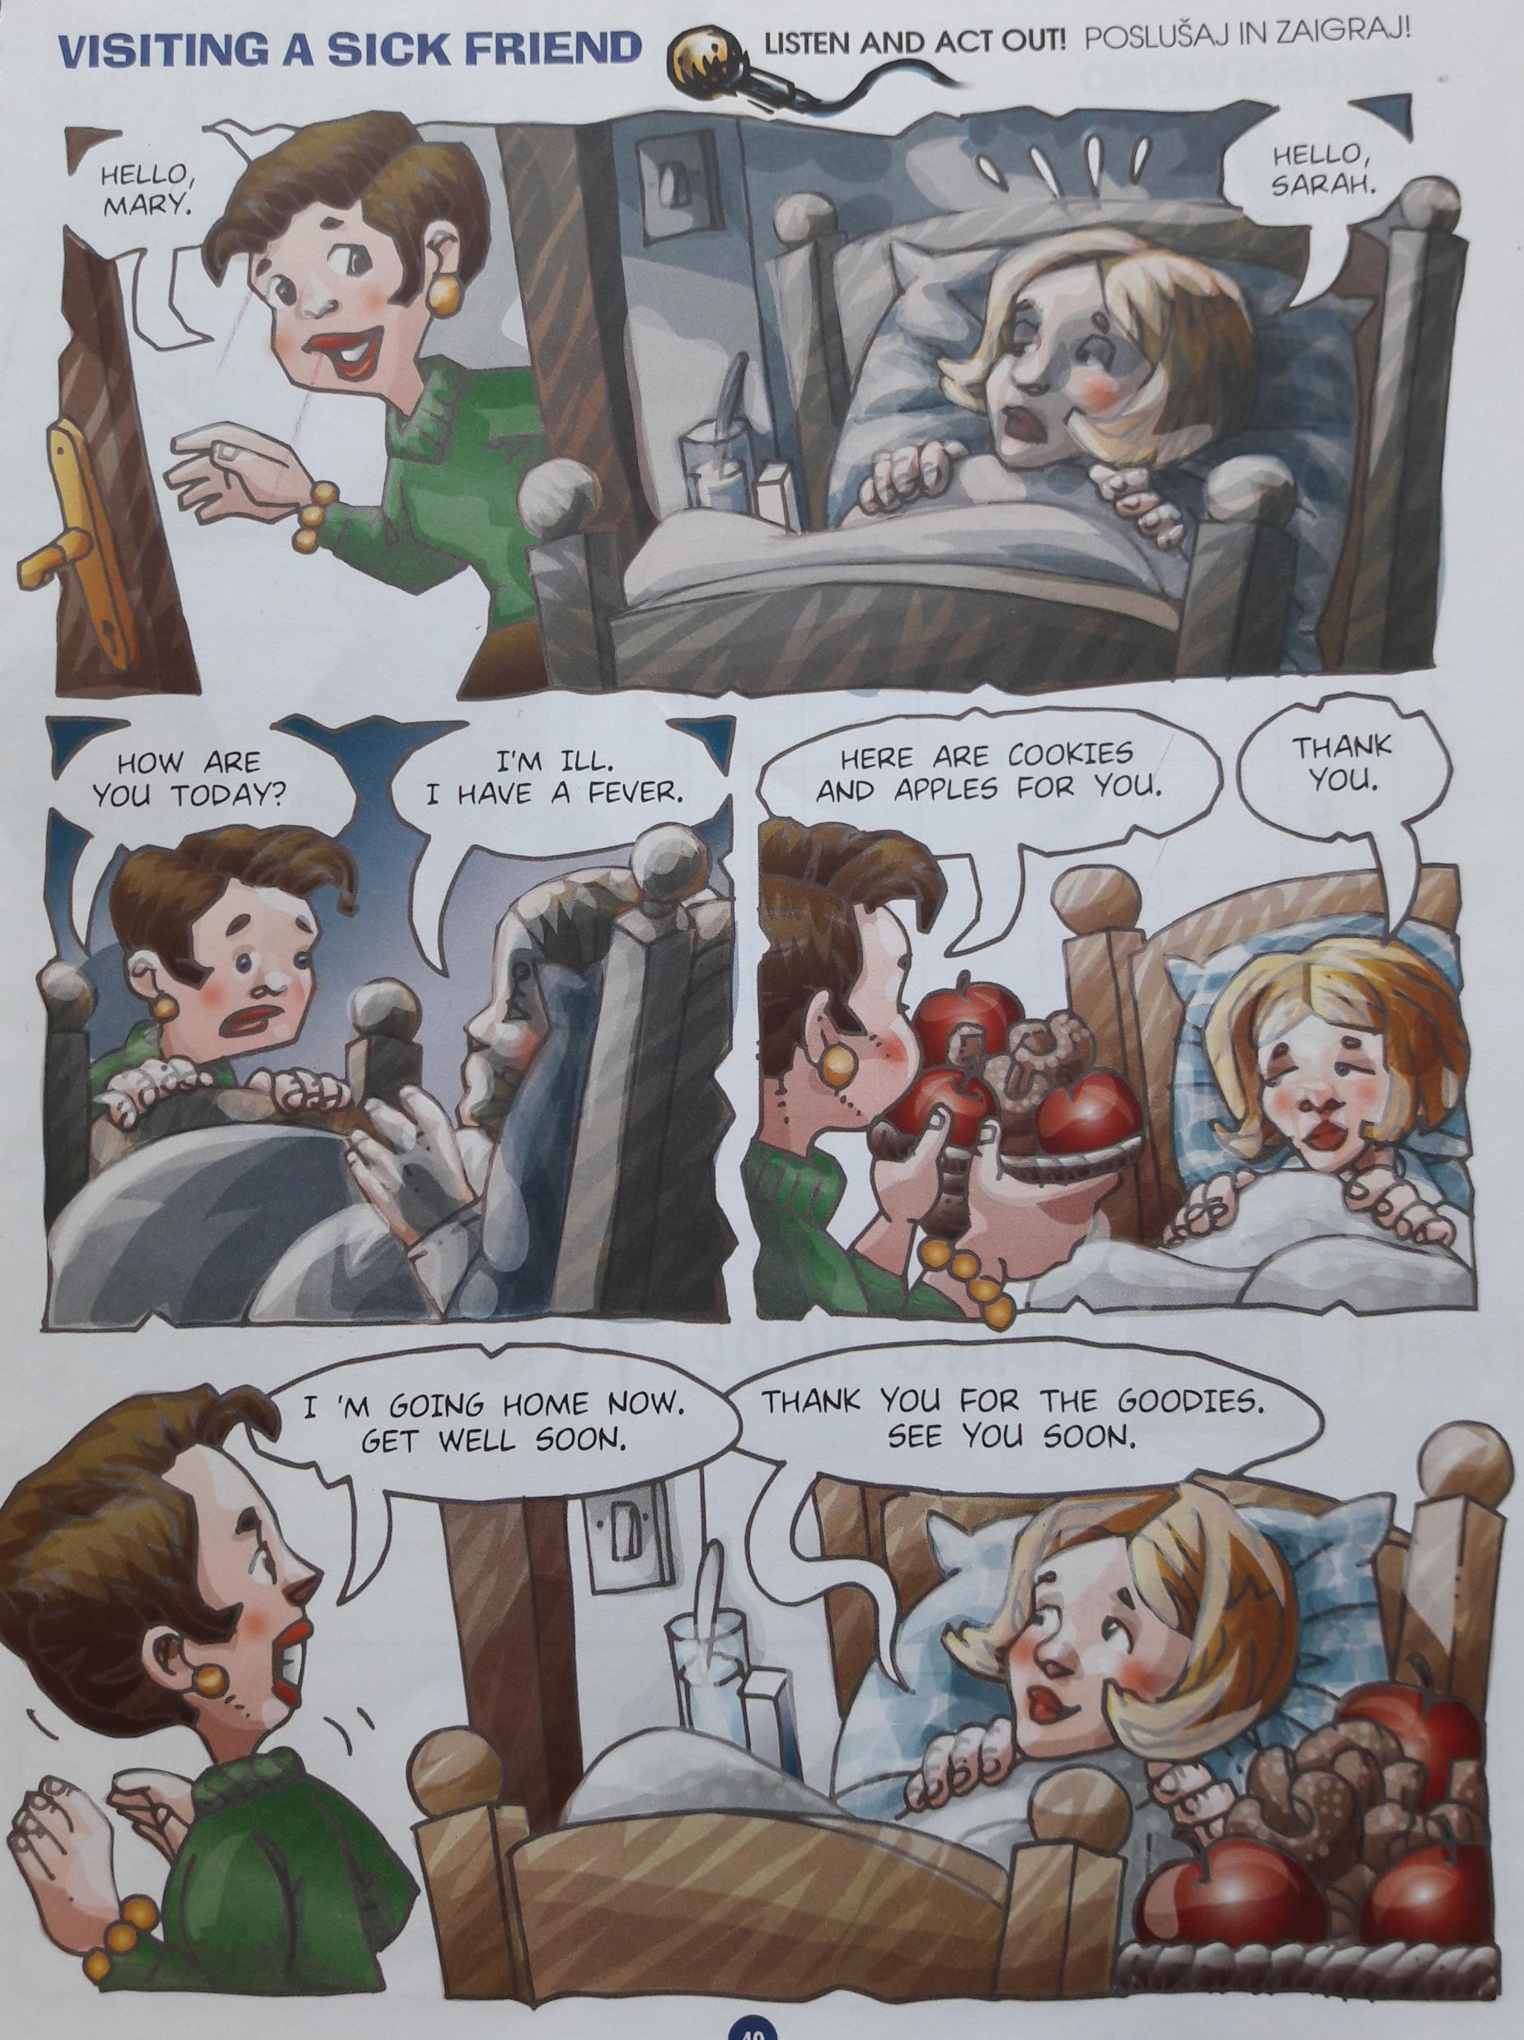
POSLUŠAJTE BESEDILO VISITING A SICK FRIEND. MARY JE ZBOLELA IN IMA POVIŠANO TEMPERATURO. SARAH JO OBIŠČE IN JI PRINESE PIŠKOTE IN JABOLKA.
BESEDILO JE V UČBENIKU NA STRANI 49. ŠE VEČKRAT GA POSLUŠAJTE IN PONAVLJAJTE, DOKLER GA NE ZNATE PREBRATI SAMI.
˝I HAVE A FEVER˝ ZAMENJAJTE ŠE Z DRUGIMI BOLEZENSKIMI TEŽAVAMI, KI JIH IMATE ZAPISANE V UČBENIKU NA STRANI 45.

Slide 3
SEDAJ PA REŠITE ŠE KRIŽANKO V UČBENIKU NA STRANI 50.
POSKUŠAJTE JO REŠITI SAMI. MALCE POBRSKAJTE PO UČBENIKU.
NA NASLEDNJI STRANI IMATE REŠITVE. PREVERITE.
ZA TA TEDEN SMO KONČALI.

Slide 4
CROSSWORD (REŠITVE)
FLY
BASKET
WOLF
GRANDMA
APPLE
SPIDER
DOCTOR
RED

